Slide 1
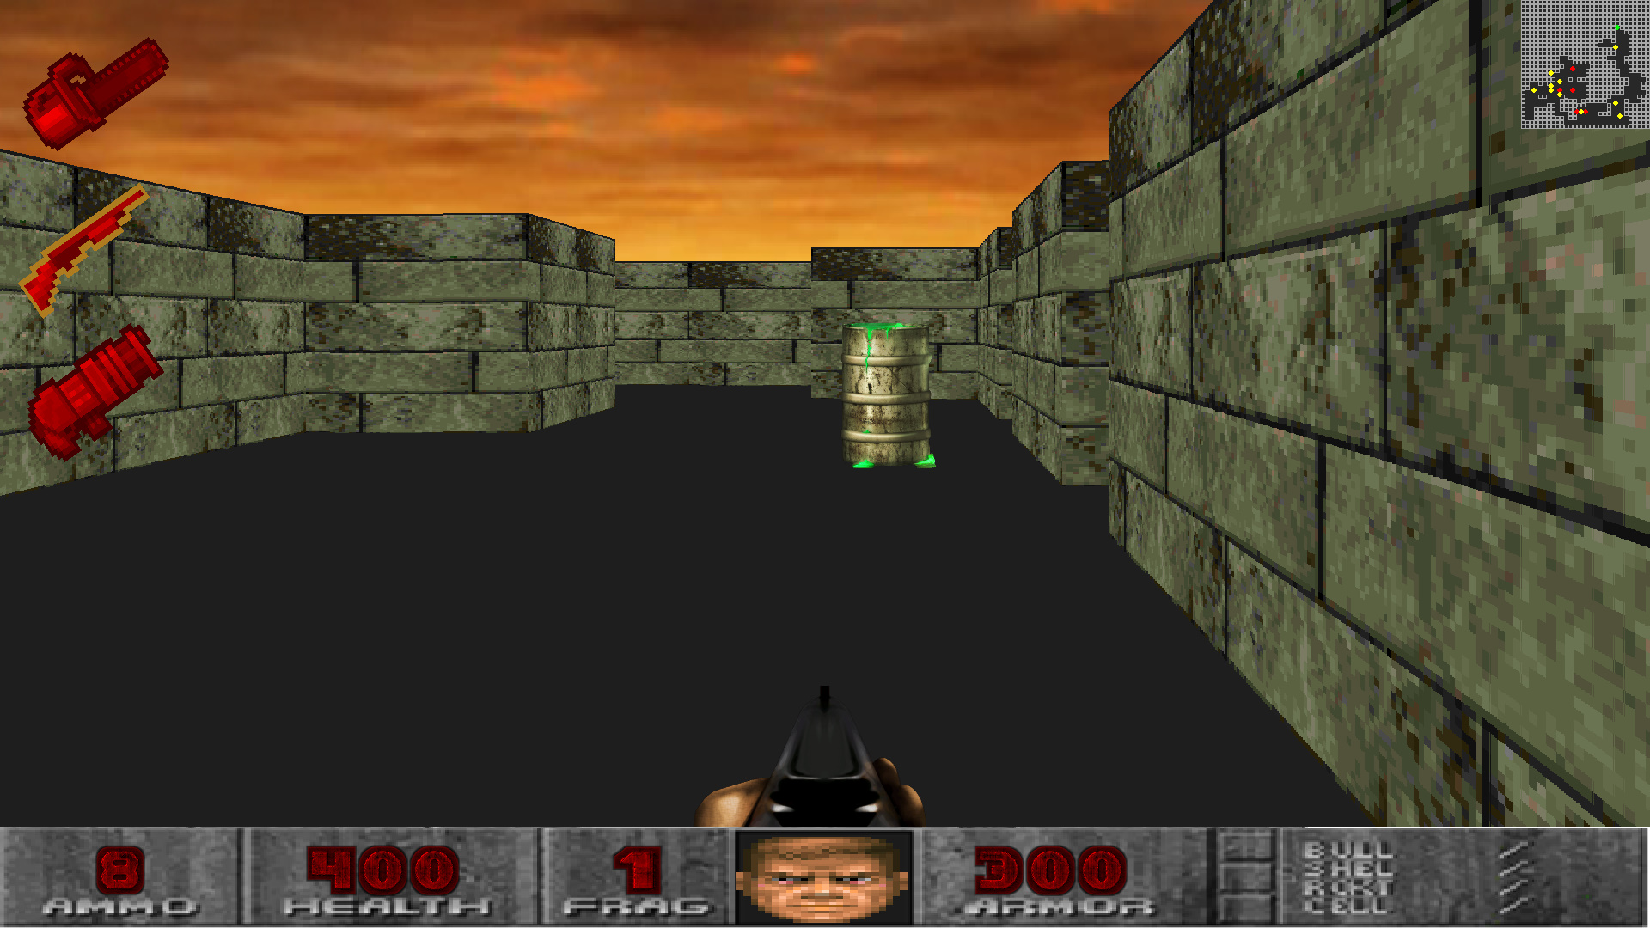
Wolfenstein Copy Project
Notes:
Каква е целта на играта, защо е направена служи като база
направена псевдо 3д с рай кастинг

Slide 2
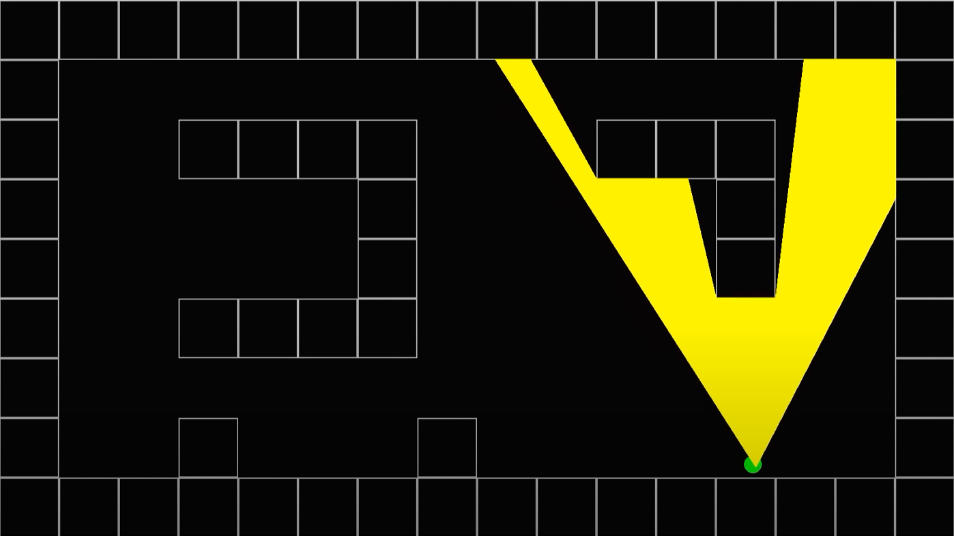
Ray casting
Definition
Usage
Usage in project
DDA algorithm
Notes:
Дефиниция - какво е рейкастинг, обясняваш че реално е вектор или лъч който пускаме от даден обект за да немрим разстоянието до друг даден обект. КАто реално това е най- простия алгоритъм в графичната теория.
Модерно проложения - за куршуми, засичане на обекти, фенерчета и прочие.
Има доста приложения защото е доста елементарен и бърз
Приложение в нашия проект-
използва се един вид като game engine. Ние не пускаме един лъч а пускаме много лъчи за да знаем къде се намират обектите, разстоянието до обектите спрямо нашия играч Като тук говориме само и единствено за картата. в последствие вече слагаме и тексурите.

Slide 3
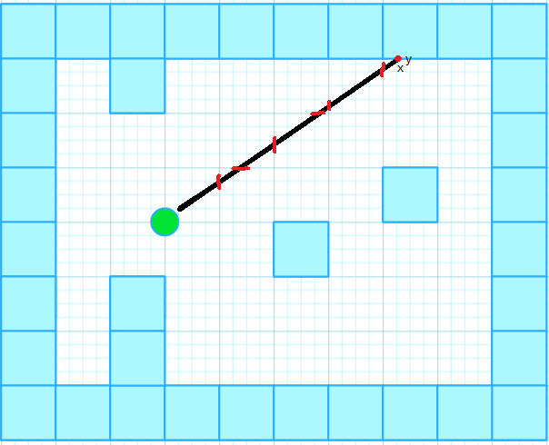
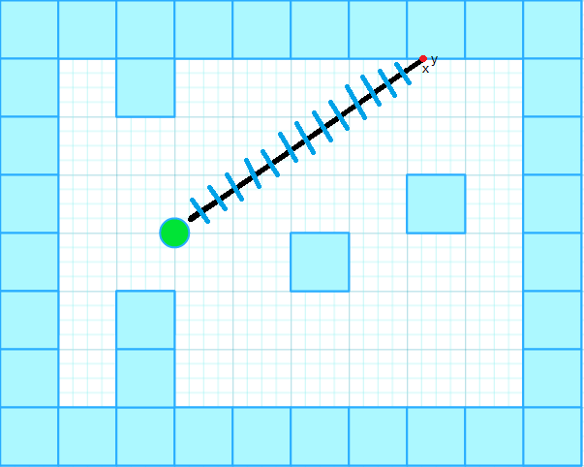
With vs without DDA
Notes:
Малко думи за дда алгоритъма, защо ни е полезен. Примерно ние трябва да пуснем 300 лъча от играча и ако трябва да смятаме всеки път малко разстояние като изчисления е хаби доста ресурси. За това ние се възползваме от това че имаме картата ни е разделена на квадрадчета.
Само обясняваме малко по картинките
това което търсим са хоризонталните и вертикалните страни на квадрата.
И като точката ни се намира вече в стената взимаме по-малката от разлиакта им

Slide 4
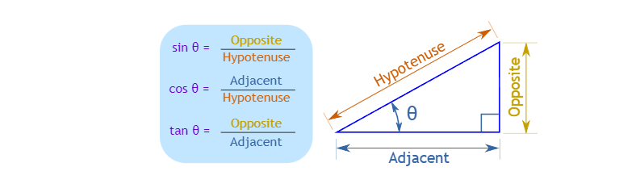
Basic math
Notes:
Обясняваш малко математиката че синус косинус и тангенс са основни функции в тригономертията
като реално това което на нас ни трябва е правоъгълен триъгълник

Slide 5
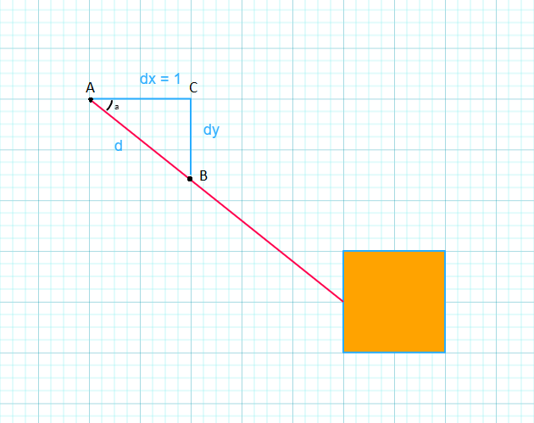
Explanation
cos(𝑎) = ⅆ𝑥 ∕ ⅆ
sin(𝑎) = ⅆ𝑦 / ⅆ
ⅆ = ⅆ𝑥 / cos(𝑎)
ⅆ𝑦 = ⅆ / sin(𝑎)
Notes:
Сега представяме само за вериткали.
Обясняваш им че това реално е перфектния вариянт кое какво е защо е говориш там някво време за това
После а какво правим когато играчът не е на края на някой мап тиле

Slide 6
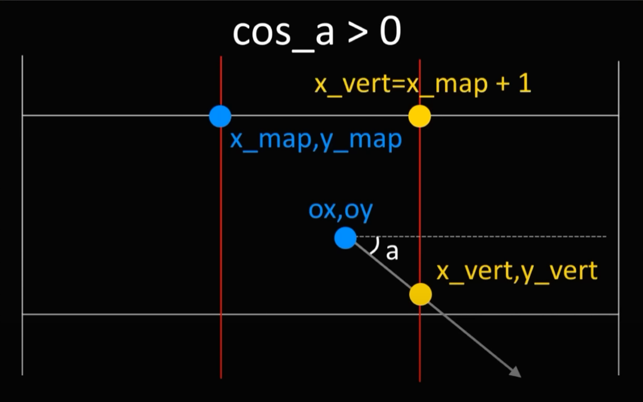
Player in tiles right
Define player position map tile
Define player position in map tile
Define player angle(a)
Check cos(a) > 0
Find x_vert
Notes:
за вертикали е косинус за хоризонтали е синус
Обясняваш по картинките и за двата салйда

Slide 7
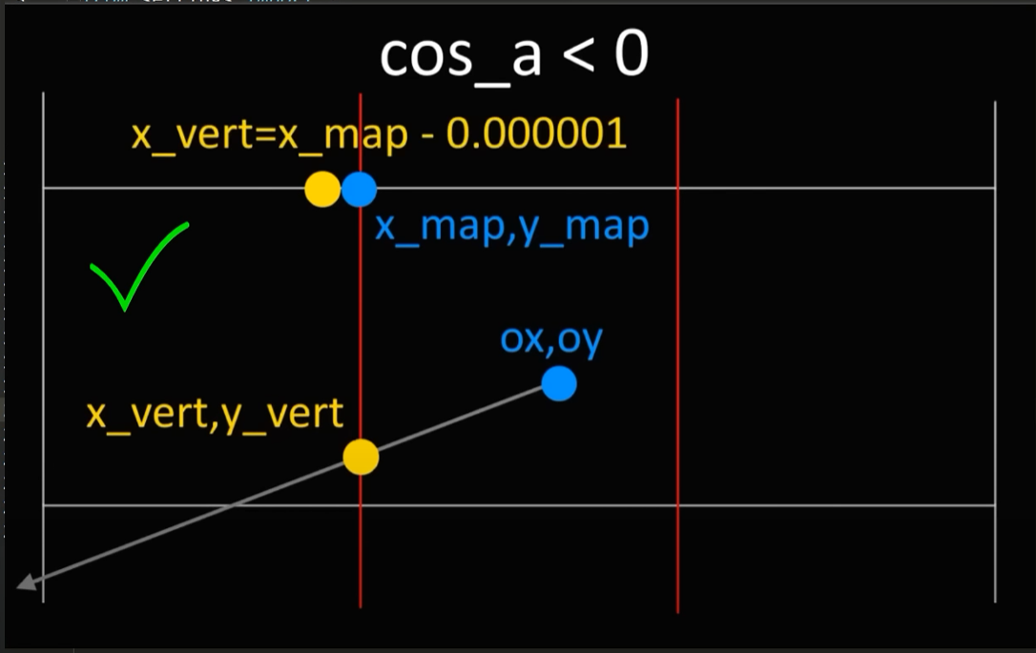
Player in tiles left
Define player position map tile
Define player position in map tile
Define player angle(a)
Check cos(a) < 0
Find x_vert

Slide 8
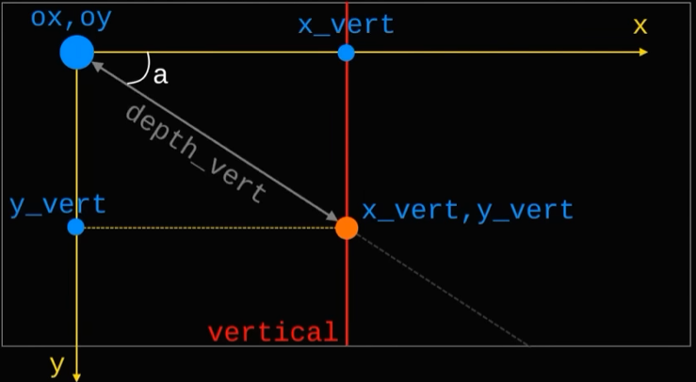
Depth and y vertical
depth_vert = (x_vert – ox) / cos(a)
y_vert = oy + depth_vert * sin(a)
Notes:
Това което търсим е depth vert. Как го намираме по формулата която казахме по-горе. Реално ние вече имаме x vert както и позицията на играча. Изваждаме ги и делим на косинус.
После намираме depth верт

Slide 9
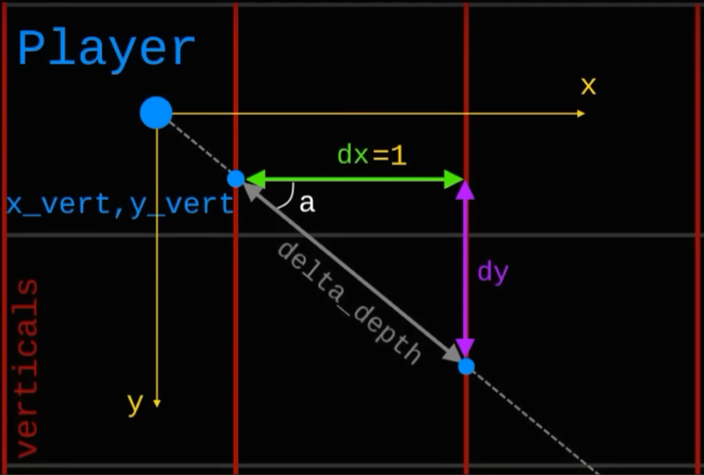
Next vertical points
cos(a) = dx / depth
sin(a) = dy / depth
depth = dx / cos(a)
dy = depth * sin(a)
Notes:
Обясняваш им по картинката

Slide 10
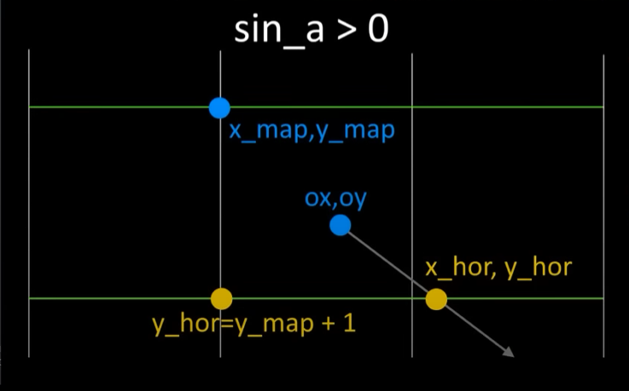
Horizontal down
Define player position map tile
Define player position in map tile
Define player angle(a)
Check sin(a) > 0
Find y_horizontal
Notes:
За селдващите слайдове хоризонталс им обясняваш по картинката и то слабо... смис от горе от горе

Slide 11
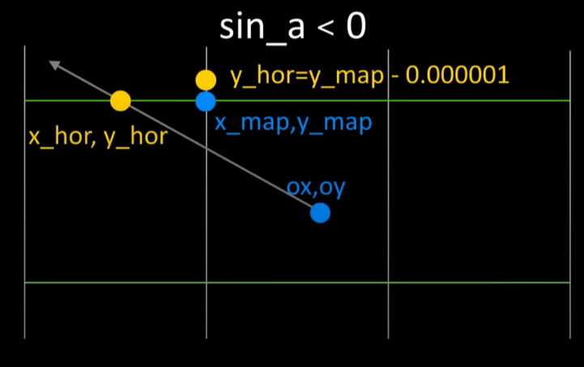
Horizontal up
Define player position map tile
Define player position in map tile
Define player angle(a)
Check cos(a) < 0
Find y_horizontal
Notes:
За селдващите слайдове хоризонталс им обясняваш по картинката и то слабо... смис от горе от горе

Slide 12
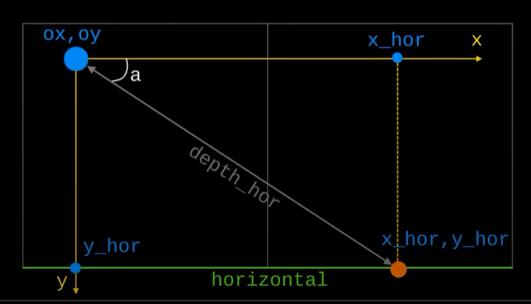
Depth and x horizontal
depth_hor = (y_hor – oy) / sin(a)
x_hor = ox + depth_hor * cos(a)
Notes:
За селдващите слайдове хоризонталс им обясняваш по картинката и то слабо... смис от горе от горе

Slide 13
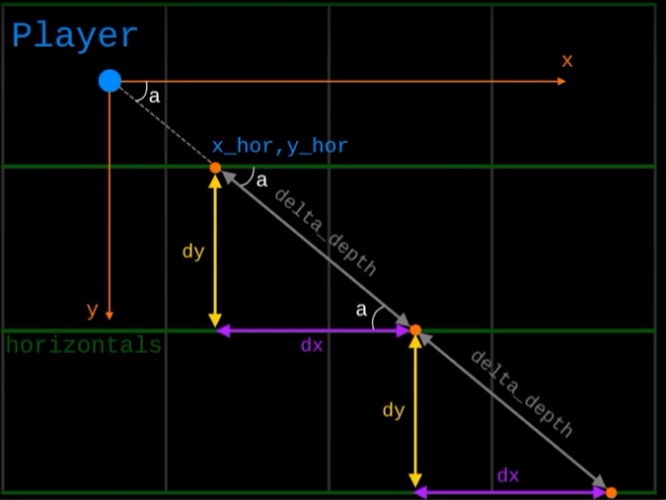
Find next horizontals
cos(a) = dx / depth
sin(a) = dy / depth
depth = dy / sin(a)
dx = depth * cos(a)
Notes:
За селдващите слайдове хоризонталс им обясняваш по картинката и то слабо... смис от горе от горе

Slide 14
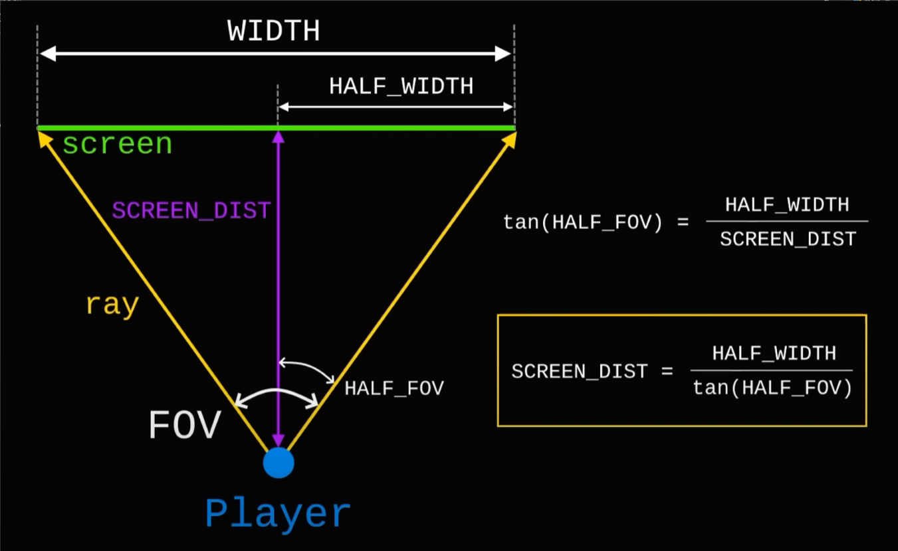
Screen distance
tan(half_fov) = half_width / screen_d
Screen_d = half_width / tan(half_fov)
Notes:
По картинката

Slide 15
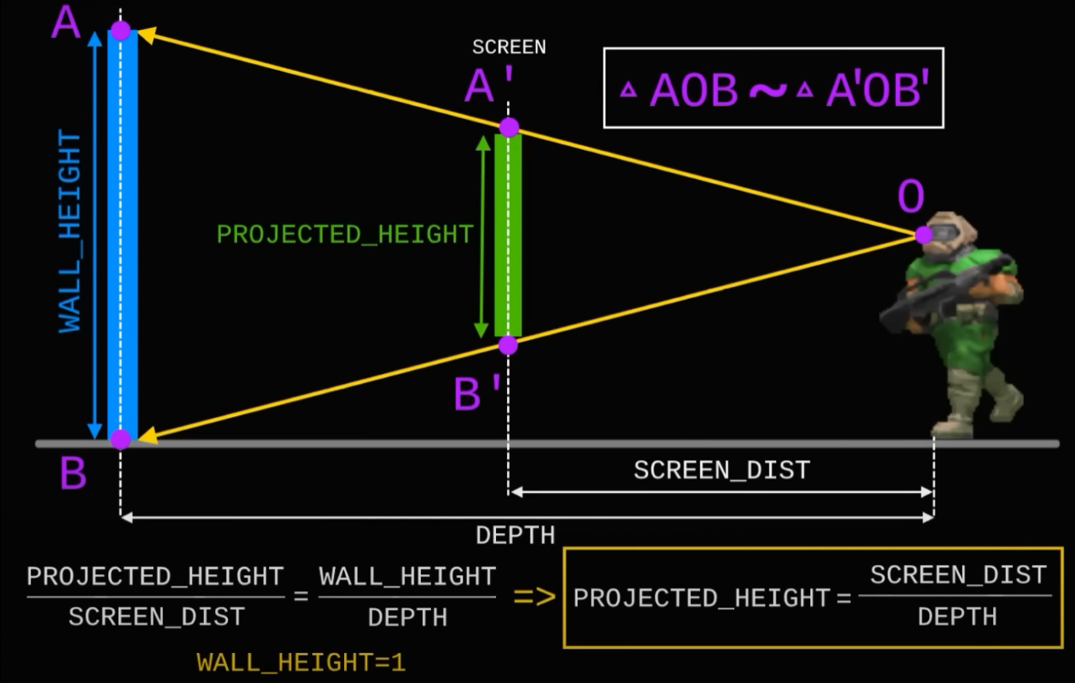
Projection height
Triangle similarity
Find projected height
proj_height = screen_dist / depth
Notes:
По картинката

Slide 16
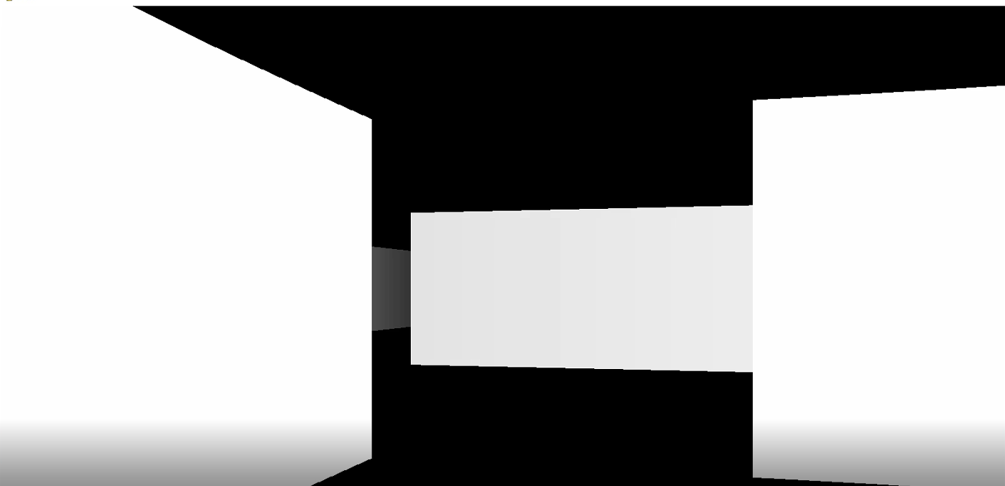
Look so far

Slide 17
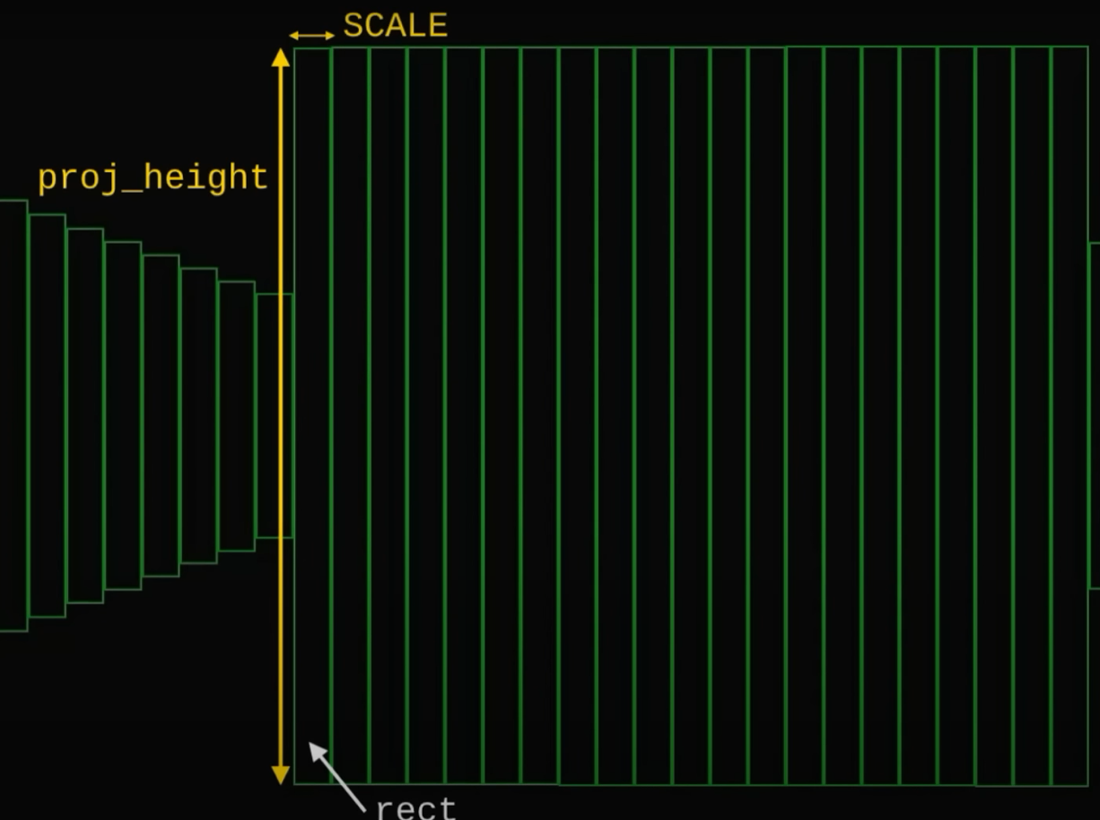
Textures
Divide textures into rectangles
Cut the same rectangles from texture
For each ray we make subsurface

Slide 18
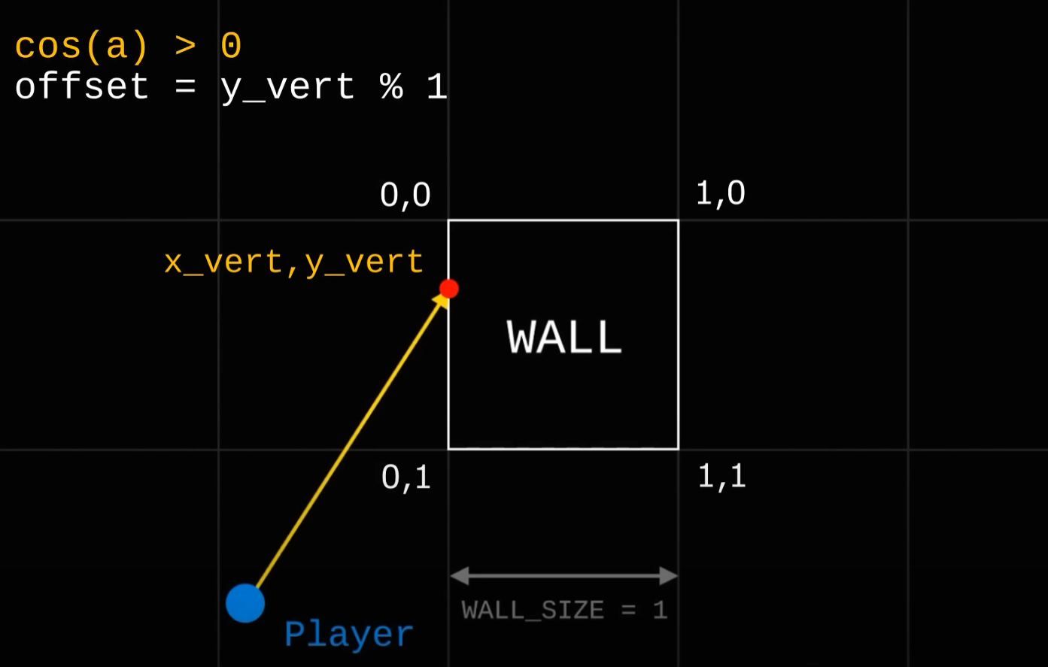
Texture offset
Calculating offset
Four cases
cos(a) > 0 and cos(a) < 0
off = y_vert % 1
off = 1 – y_vert %
sin(a) > 0 and sin(a) < 0
off = 1 – x_hor % 1
оff = x_hor % 1
Notes:
При 4 те различни случая какво имаме

Slide 19
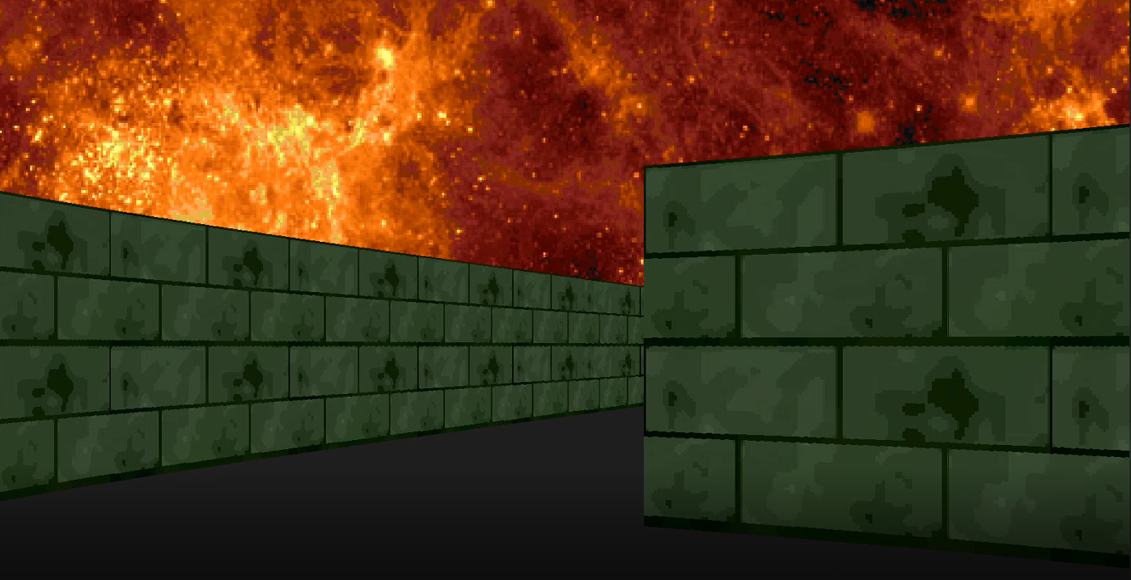
What we get
Notes:
Какво получаваме

Slide 20
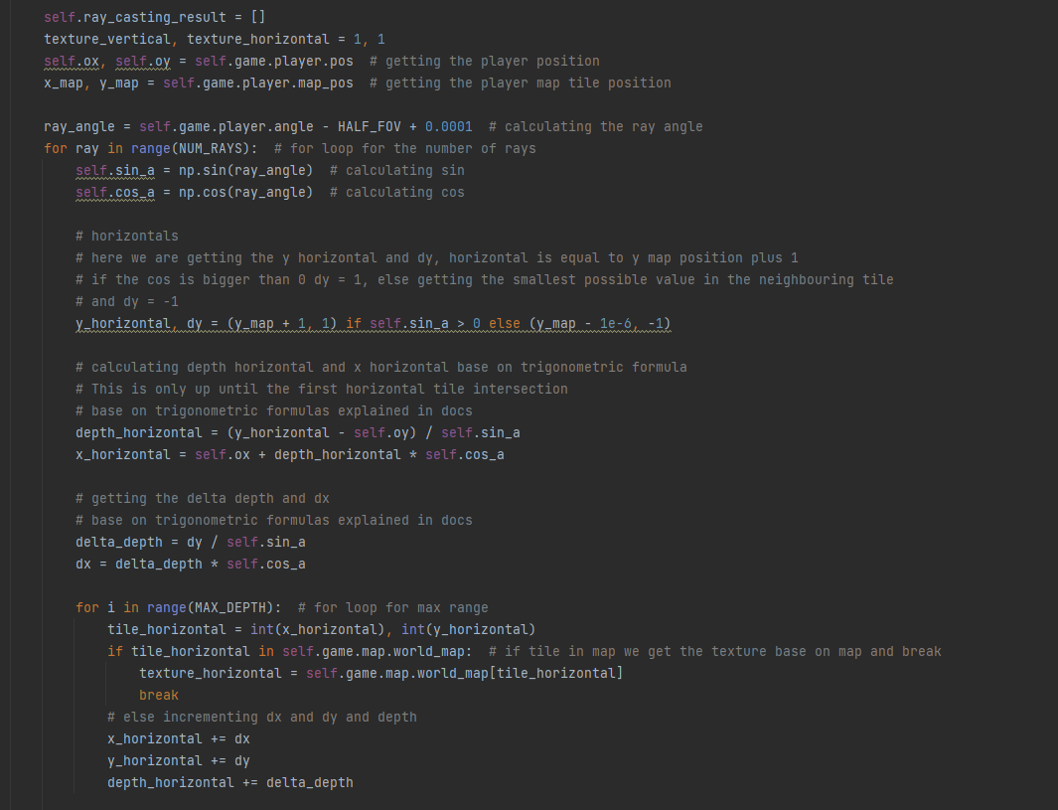
Code implementation

Slide 21
Additional features and questions
Menu
Loading and Saving
Options
Option saving
Hard and easy difficulty
Three weapons
Three types of ammo
Armor and health
Five kinds collectables
Responsiveness
HUD
Two types of enemies
Two types of win conditions
Loot barrels
Sprites
End game screen and statistics

